Slide 1


家校合力，成长护航
——薛家实验小学家委会工作交流
常州市新北区薛家实验小学 万莺燕

Slide 2

《家庭教育促进法》出台
7月23日，“双减”文件落地；10月23日，全国人大表决通过《家庭教育促进法》
“父母是孩子的第一任老师，家庭是孩子的第一所学校。”
“双减”政令把孩子送还给了家长，也送来了新的课题：在属于家庭的时间里，如何管、怎样教？“

Slide 3
家长视角：
立法焦点指向家庭教育的责任与科学性
焦点1：家庭教育的总体要求
尊重未成年人身心发展规律和个体差异；
尊重未成年人人格尊严，保护未成年人隐私权和个人信息，保障未成年人合法权益；
遵循家庭教育特点，贯彻科学的家庭教育理念和方法；
家庭教育、学校教育、社会教育紧密结合、协调一致；
结合实际情况采取灵活多样的措施。
焦点2：父母（监护人）必须做什么？不能做什么？
承担对未成年人实施家庭教育的主体责任；
注重家庭建设，为未成年人健康成长营造良好的家庭环境；
关注未成年人的生理、心理、智力发展状况，尊重其参与相关家庭事务和发表意见的权利；
掌握科学的家庭教育方法，提高家庭教育的能力；
积极参加学校、社区提供的公益性家庭教育指导和实践活动；
父母相互配合履行家庭教育责任；
依法委托他人代为照护未成年人时，要定期了解未成年人学习、生活情况和心理状况；
合理安排未成年人的学习、休息、娱乐和体育锻炼时间。

Slide 4
焦点3：父母（监护人）还有什么义务？
教育未成年人树立维护国家统一的观念，铸牢中华民族共同体意识，培养家国情怀；
培养未成年人良好社会公德、家庭美德、个人品德意识和法治意识；
帮助未成年人树立正确的成才观，培养广泛兴趣爱好、健康审美追求和良好学习习惯，增强科学探索精神、创新意识和能力；
引导未成年人养成良好生活习惯和行为习惯，促进其身心健康发展；
关注未成年人心理健康，帮助其掌握安全知识和技能，增强其自我保护的意识和能力；
帮助未成年人树立正确的劳动观念，养成吃苦耐劳的优秀品格和热爱劳动的良好习惯。

Slide 5

国家立法建议9种家庭教育方法
①亲自养育，加强亲子陪伴。
②共同参与，发挥父母双方的作用。
③相机而教，寓教于日常生活之中。
④潜移默化，言传与身教相结合。
⑤严慈相济，关心爱护与严格要求并重。
⑥尊重差异，根据年龄和个性特点进行科学引导。
⑦平等交流，予以尊重、理解和鼓励。
⑧相互促进，父母与子女共同成长。
⑨其他有益于未成年人全面发展、健康成长的方式方法。

Slide 6
进一步明确学校的权责：
将家庭教育指导服务纳入工作计划，作为教师业务培训的内容；
建立家长学校，定期组织公益性家庭教育指导服务和实践活动；
根据家长的需求，组织开展相关活动，促进家庭与学校共同教育；

Slide 7
家校需要合作
目录
一起认识家委会
家委会运作建议

Slide 8
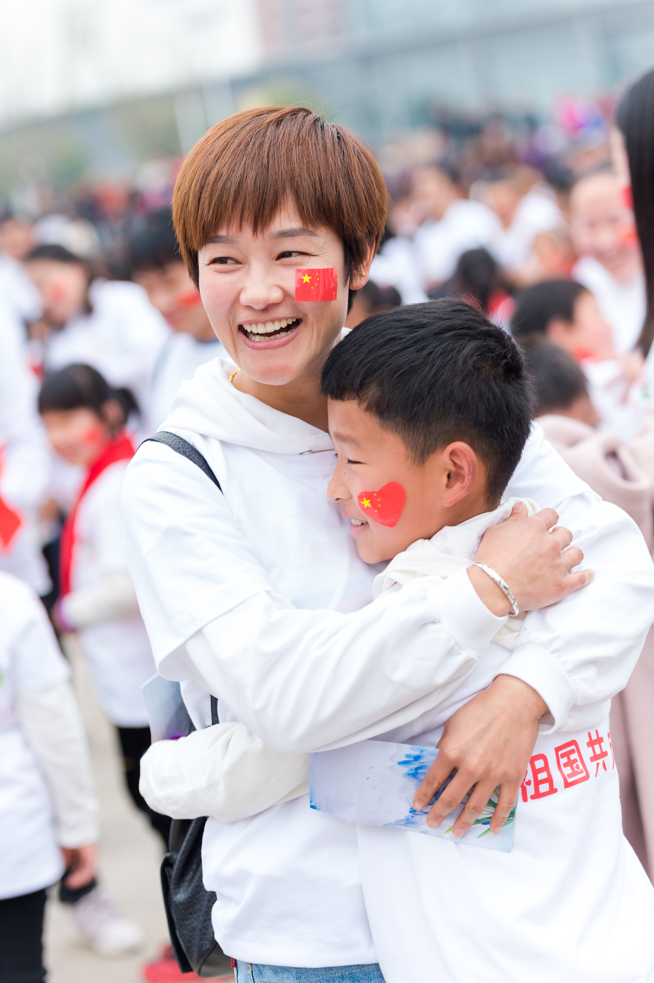
01
家校需要合作

Slide 9
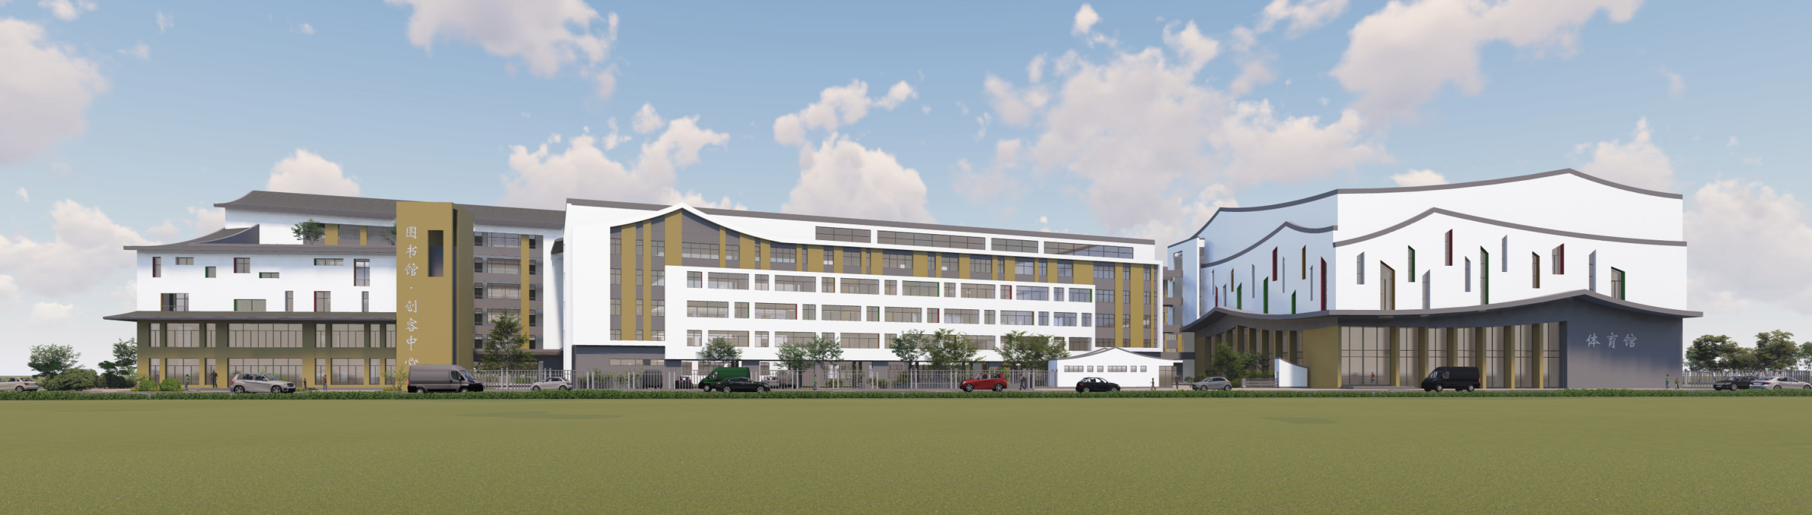
二
办学理念：至善求真 适性扬才
校训文化：向善向上 求真求新
校 风：崇德博学 主动发展
教 风：修身敬业 乐教爱生
学 风：尊师守纪 自信好学

Slide 10
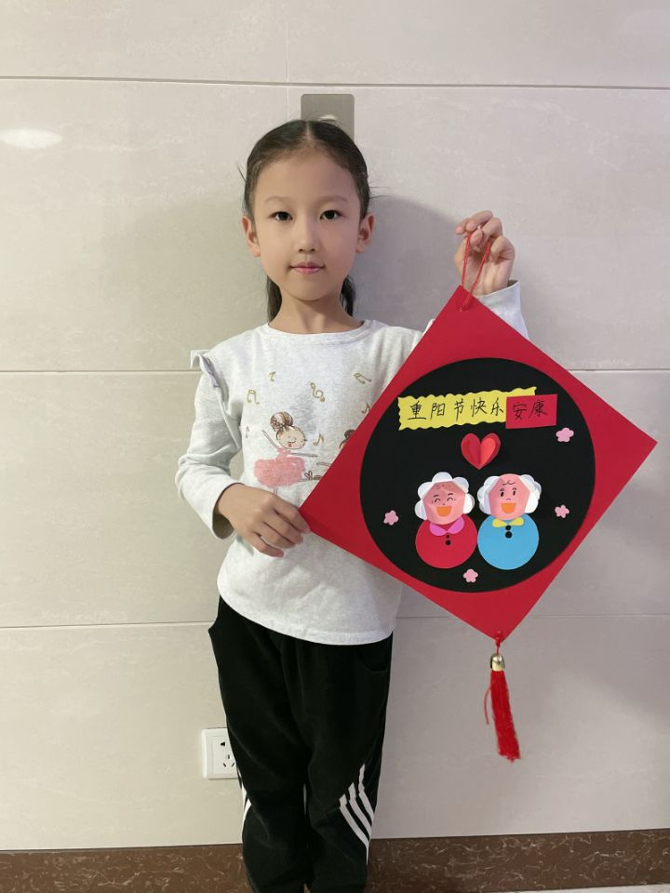
建设家校共同体
学校需求
社会需求
学生需求
辅助
协同
合作
互补
融合性
复杂性
综合性
需求多元
资源丰富
个性化发展
社会性发展

Slide 11
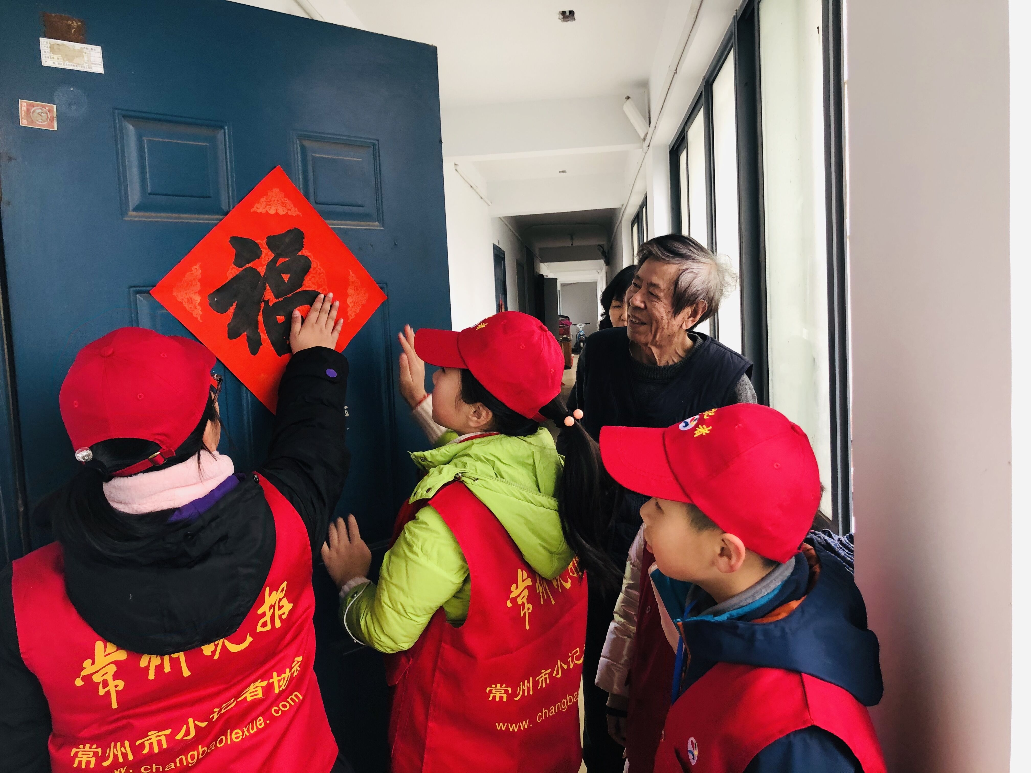
做孩子的好榜样 和孩子共同成长
发展好自己
学习好课程
培育好孩子
组织好家委
支持好学校

Slide 12
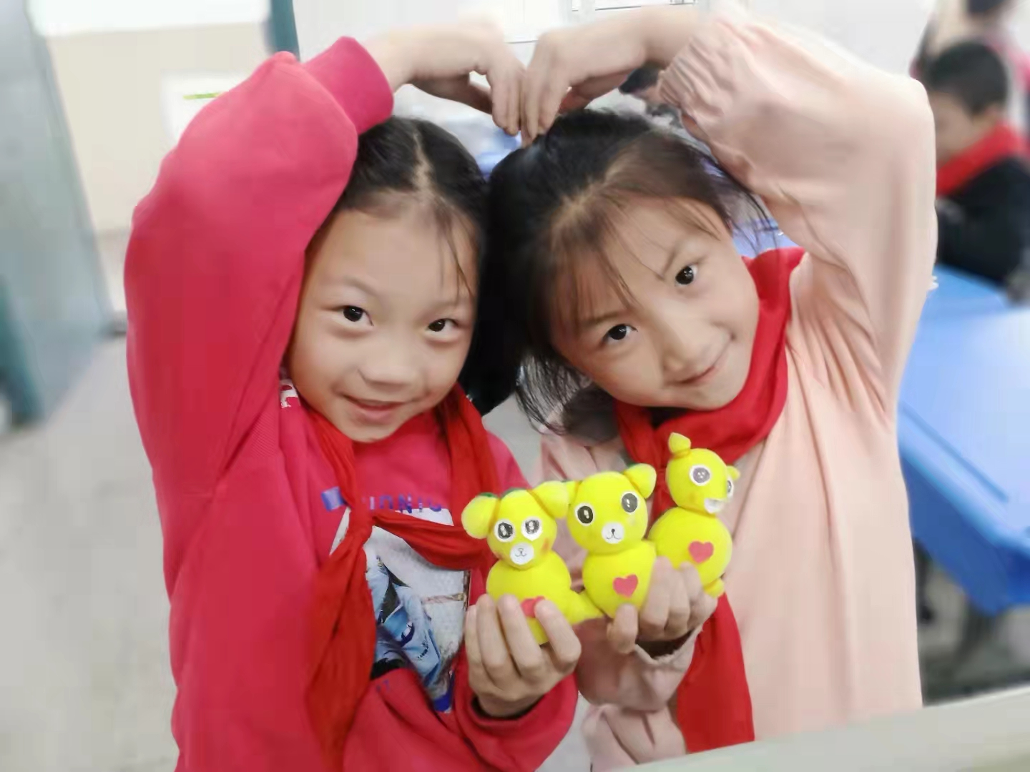
02
一起认识家委会

Slide 13
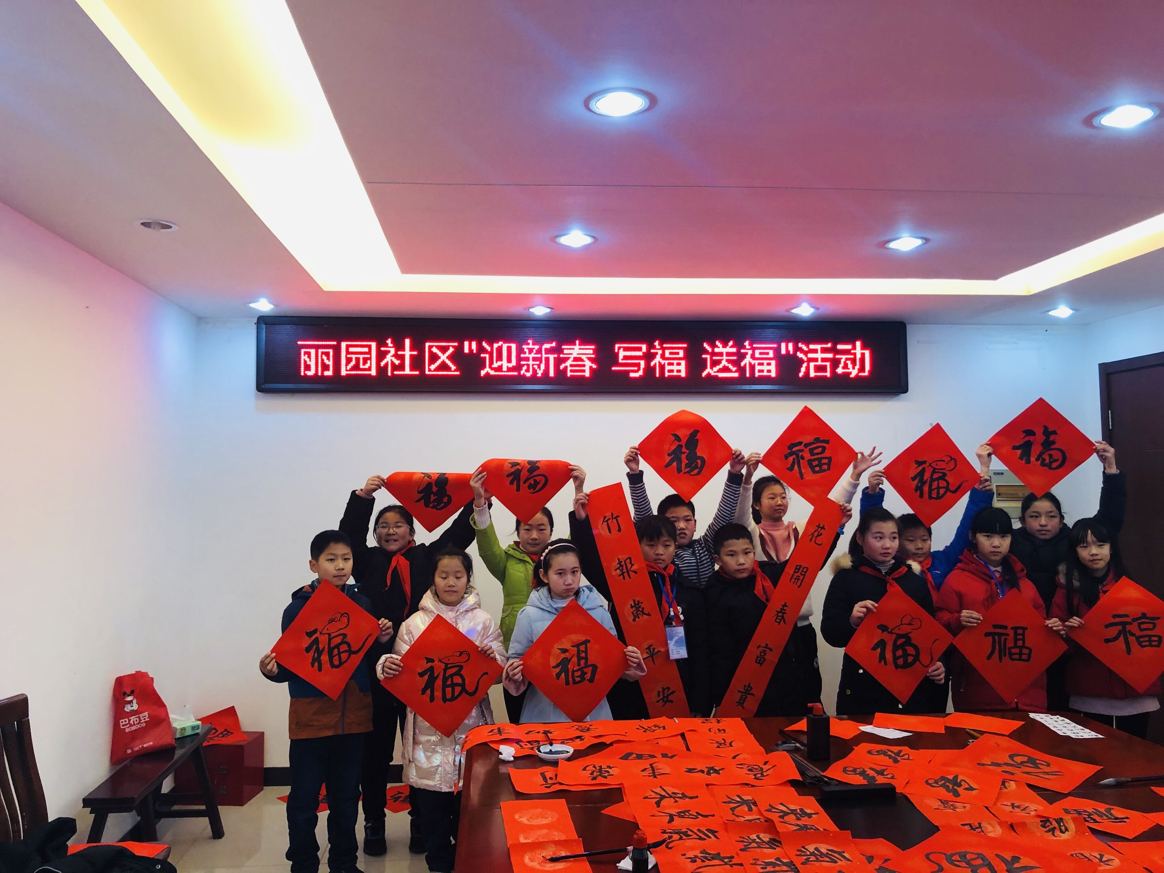
一、家委会成员必备条件
1.了解和关心教育、懂得一定的教育规律，具有认真负责的工作态度，关心学校，维护学校形象，有大局观念，愿意为学校、家长、学生服务；
2.关注学校发展，热心为学校提供支持和帮助，为家校合作尽心尽责；
3.有较强的组织协调能力和社会活动能力；
4.有比较丰富的家庭教育经验和良好的教育效果；
5.能热心听取并向学校积极反映家长们所关注的问题；
6.热心学校的公共事务管理，处事公正。

Slide 14
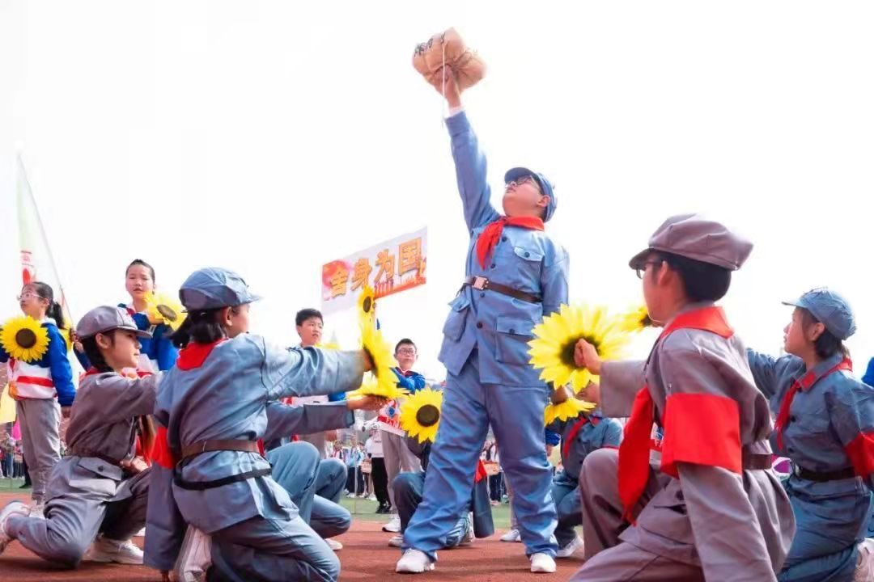
二、家委会功能（班级智囊团）
构建家庭教育与学校教育的纽带。通过家委会这个平台，可增强班级与家长之间、家长与家长之间的沟通和交流。多方传递信息、交流经验、协调关系、创新策划，让家长资源成为学校教育和管理的新资源，共同实现促进学生全面发展的教育目标。

Slide 15

三、家委会的具体分工
家委会主任职责：
1.负责委员会全盘工作，家校良好沟通；
2.协调委员会之间的关系，配合协调家长与学校上级部门的关系；
3.积极带领广大家长参加学校组织的各项活动；
4.反映广大家长的要求，让班主任及时了解家长的心声。
家委会副主任职责：
1.协助主任工作展开，必要时可代理行使主任职责；
2.协调委员会之间的关系，配合协调家长与学校上级部门的关系；
3.积极带领广大家长参加学校组织的各项活动；
4.反映广大家长的要求，让班主任及时了解家长的心声。
组织部部长职责：
1.负责整合家长资源，搜集可有助班级教育活动开展的家长资源信息；
2.负责班级活动的策划安排，制定具体方案；
3.负责组织家委会的召开，负责家委会的会议记录及家委会开展各项活动的内容，并及时交于学校；
4.完成学校和家委会交办的其他工作。
宣传部部长职责：
1.组织文笔好的家长做好活动的宣传，总结工作；
2.负责配合老师进行班级网站、班级群的管理；
3.负责班级活动的推广，拍摄记录等；
4.负责收集家长们对学校及家委会活动的建议和评价，并及时通报班主任老师；
5.负责收集家庭教育的理念、方式和方法，适时向家长们进行宣传教育活动；
6.完成学校和家委会交办的其他工作。
后勤保障部部长职责：
1.负责班级各项活动的后勤保障；
2.负责筹集和管理活动基金和基本物资保障，并合理分配使用，并及时记录，定期向家长通报班级活动经费收支情况；
3.配合班级进行的学生活动，学生教育、课外活动的物资购买，负责家委会、家长会文件资料的打印复印准备；
4.完成学校和家委会交力的其他工作。

Slide 16
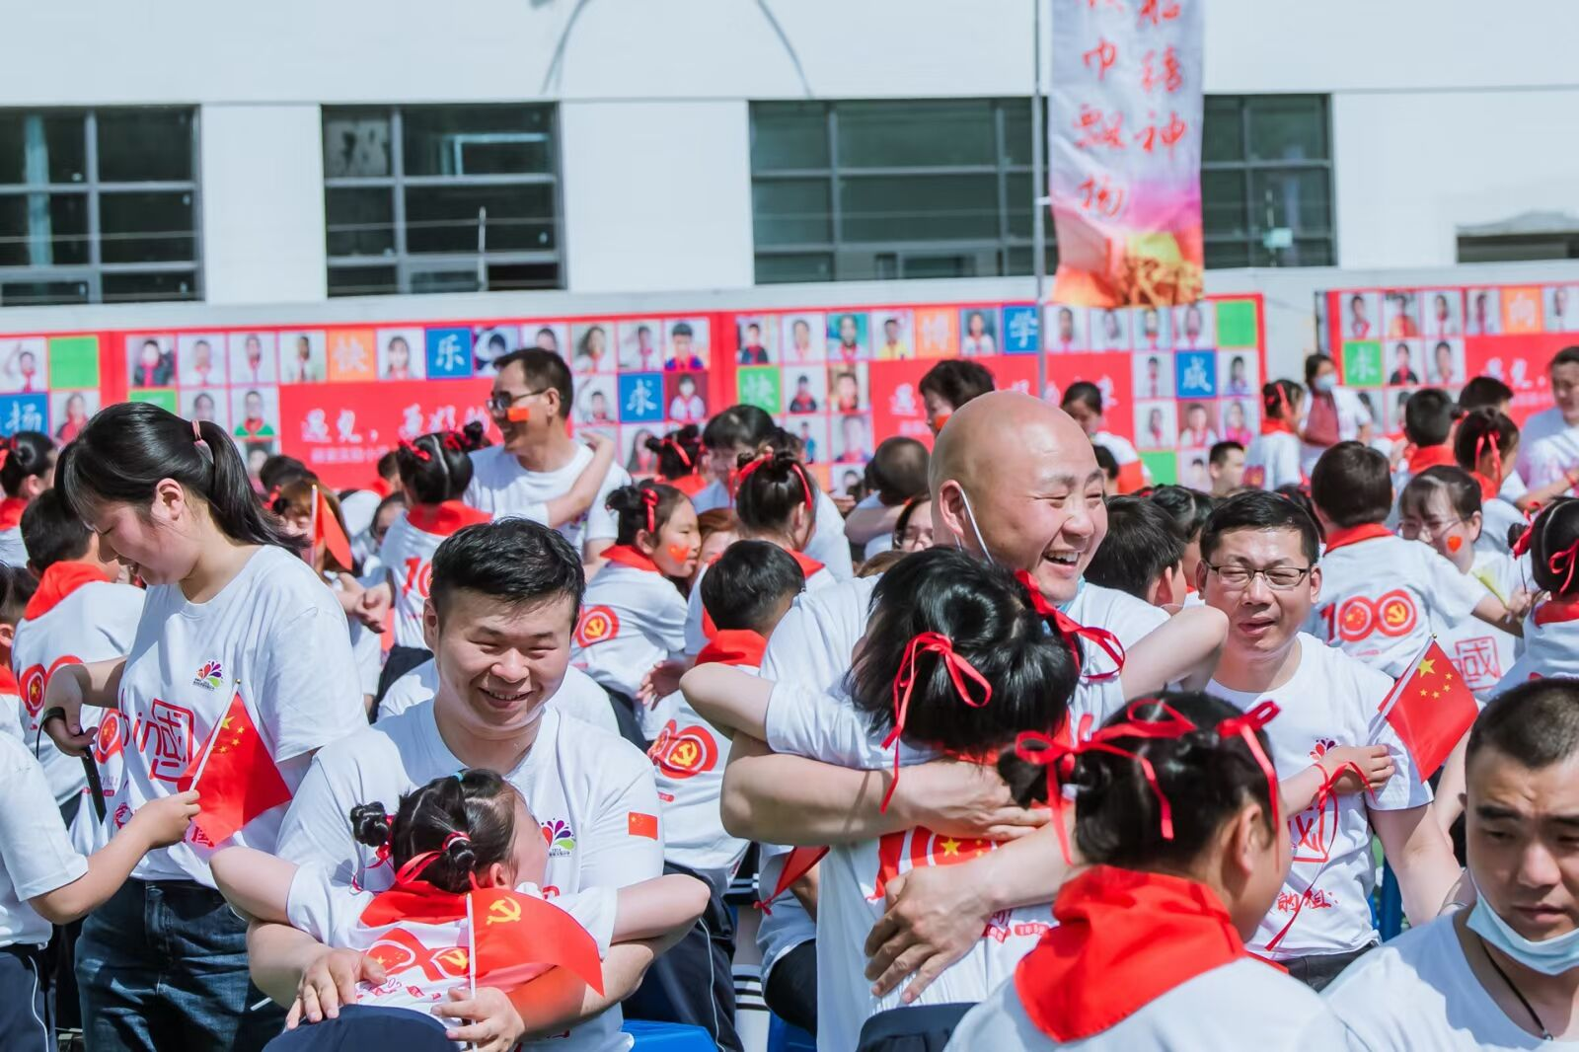
四、怎样建设“家校合作共同体”
1.“互相了解”是基础：了解学校、了解学生、了解教育，了解自己。
2.“求同存异”是关键：目标、理念和方式多样中寻求统⼀。
3.“相互信任”是纽带：相互尊重，形成情感联结。
4.“行动支持”是重点：形成“共同学习-相互鼓励-深度汇谈-和谐共长”的行动机制。

Slide 17
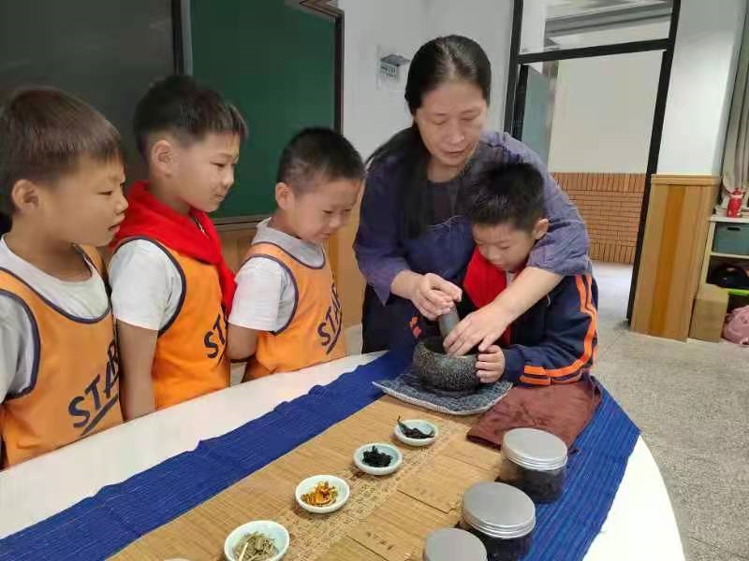
03
家委会运行机制

Slide 18
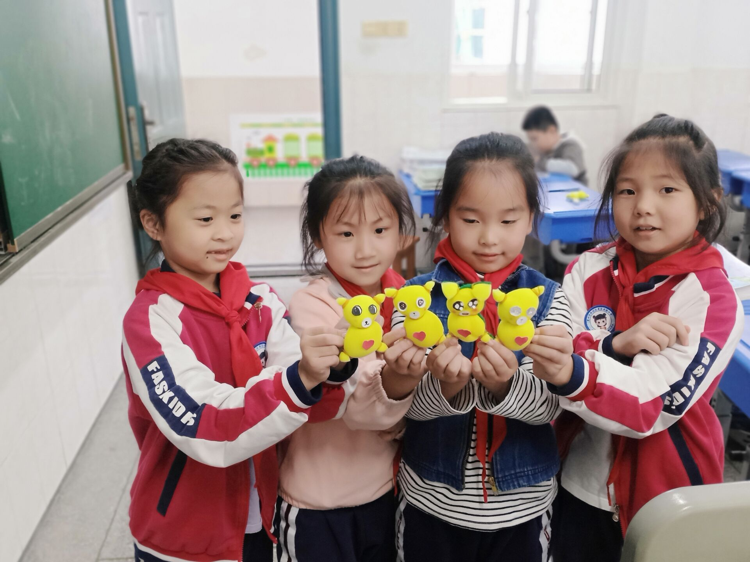
亲历孩子成长的珍贵时刻
真诚沟通
善于协调
出谋划策
做好表率

Slide 19

一、父母学堂
1.父母阅读书目推荐100本
善意教养
改善亲子关系首先需要善意养育。而善意养育更多地是需要父母转变自己的思维模式和行为方式。让一个孩子感受到父母与世界的“友好”，需要父母的善意、家庭成员的善意、学校的善意和整个社会的善意。
我们跟孩子一起解决问题，而不是解决孩子。
——李小萌

Slide 20


一、父母学堂
父母的影响伴随孩子一生。本书提出重建亲子关系的三根支柱：无条件的爱、价值感和终身成长的心态。同时，这也是一个人获得内在力量，更好地应对人生的关键。
做有爱的家长，接纳孩子的不完美。

Slide 21


一、父母学堂
孩子，我要求你读书用功，不是因为我要你跟别人比成绩，而是因为，我希望你将来会拥有选择的权利，选择有意义、有时间的工作，而不是被迫谋生。
我，坐在斜阳浅照的石阶上，望着这个眼睛清亮的小孩专心地做一件事：是的，我愿意等上一辈子的时间，让他从从容容地把这个蝴蝶结扎好，用他五岁的手指。孩子，你慢慢来，慢慢来。
——龙应台《孩子你慢慢来》
所谓父母，就是那不断对着背影既欣喜又悲伤，想追回拥抱又不敢声张的人。
——龙应台《亲爱的安德烈》

Slide 22
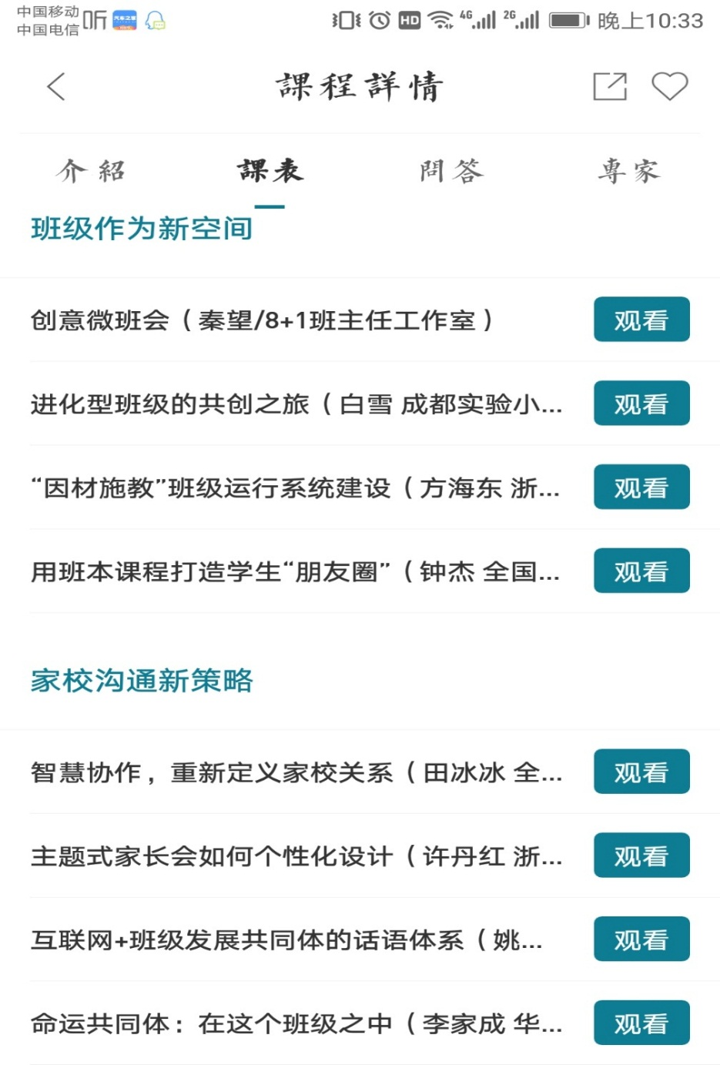
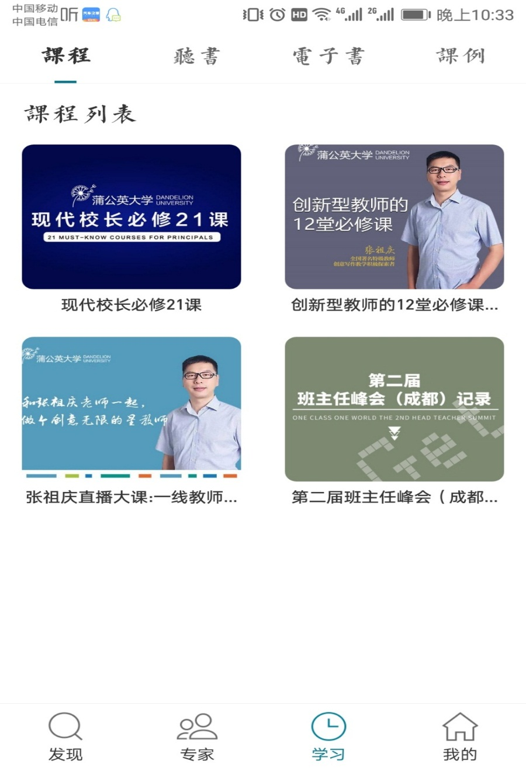
2.线上学习

Slide 23
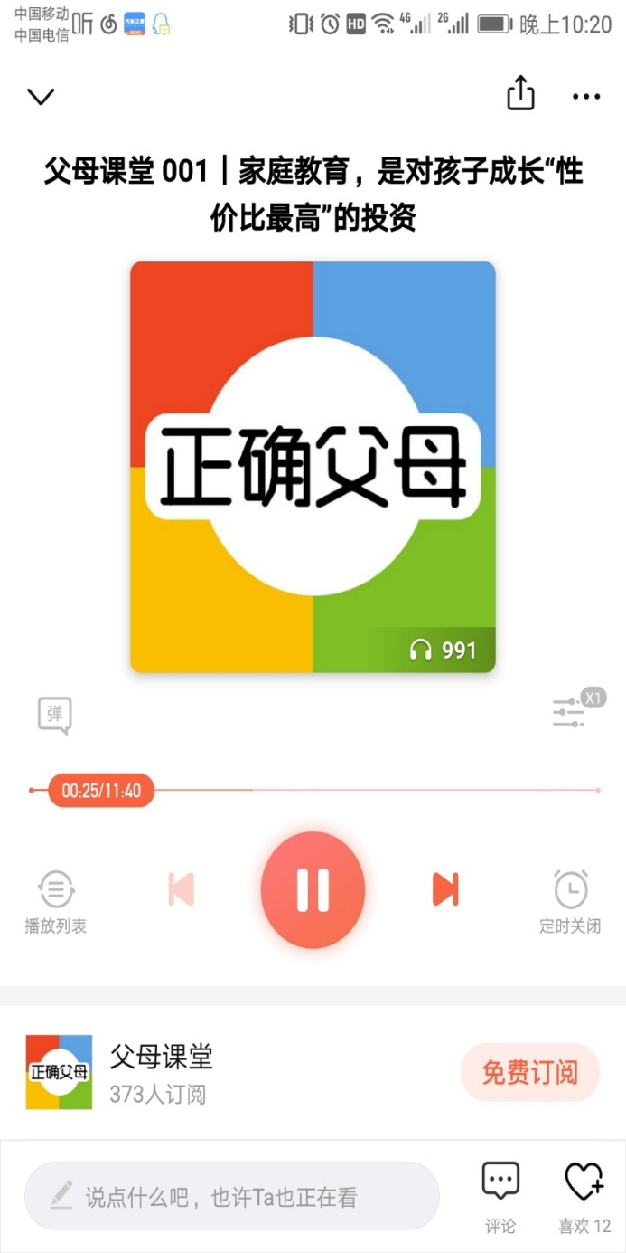
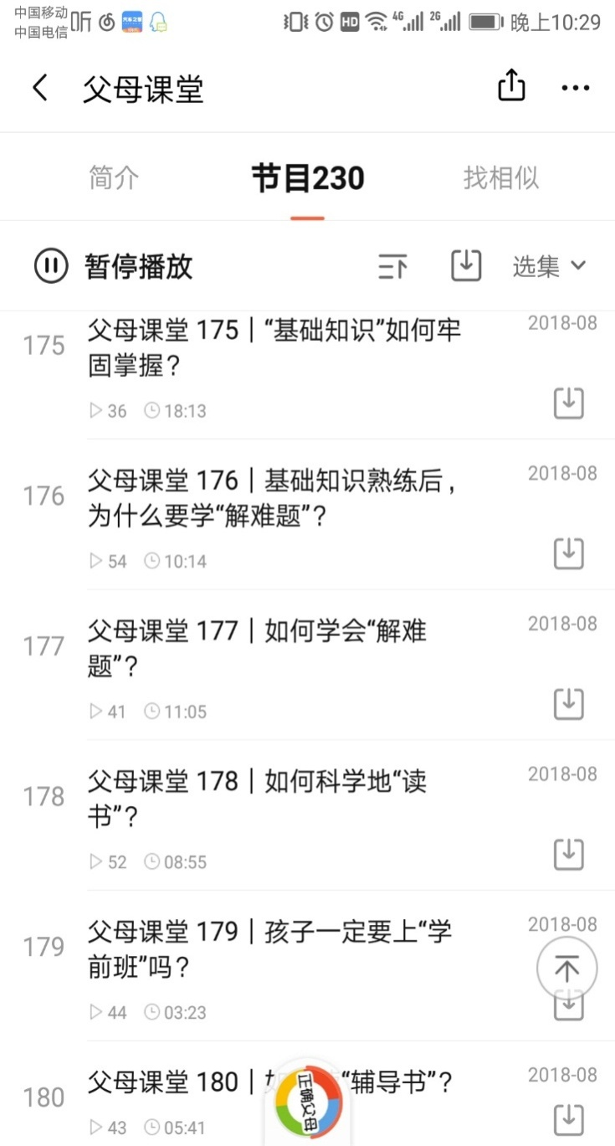
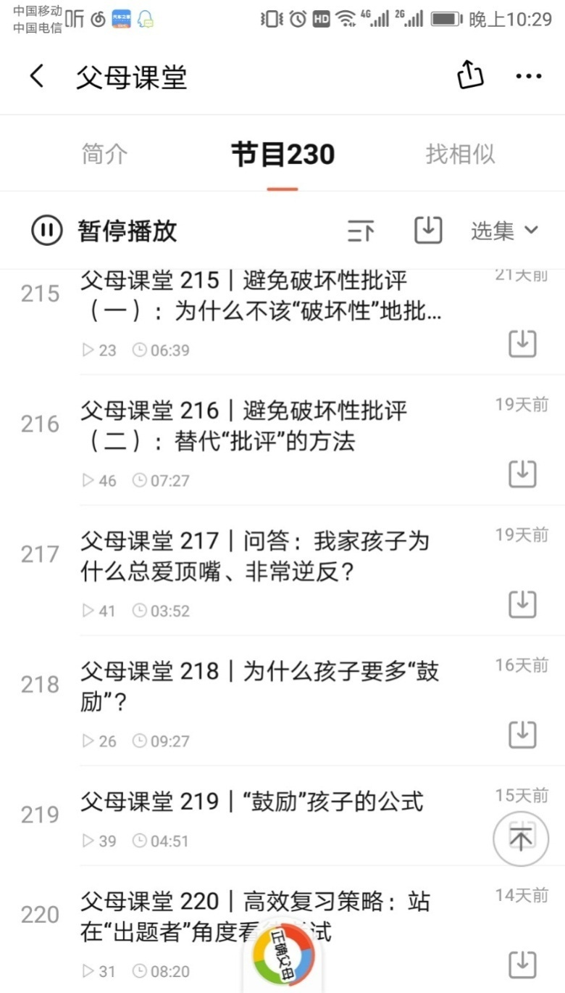
2.线上学习
自主学习
亲子共学
团队互学

Slide 24
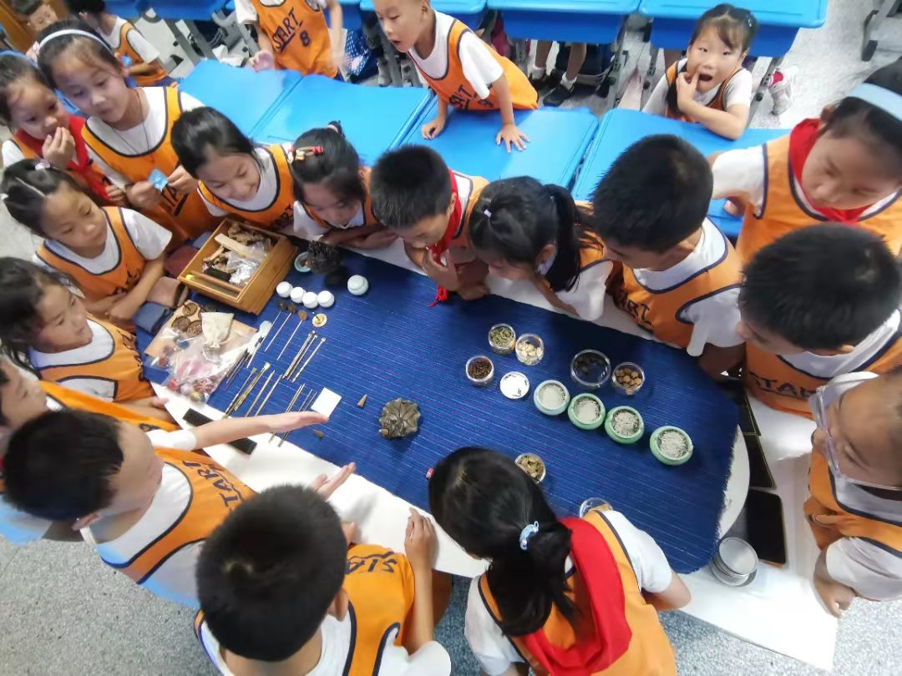

二、家长课程
——系统规划学期家长课程
父母故事课
行业故事课
职业体验课
创意设计课
互动交流课
……

Slide 25
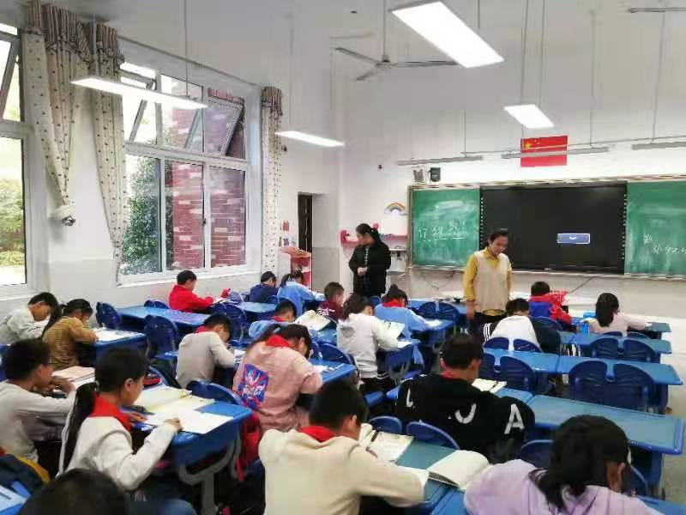
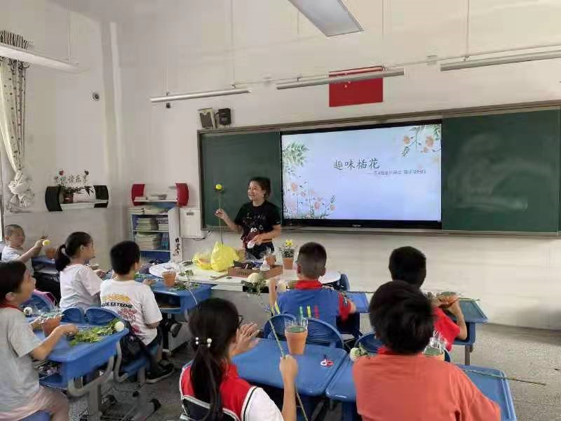
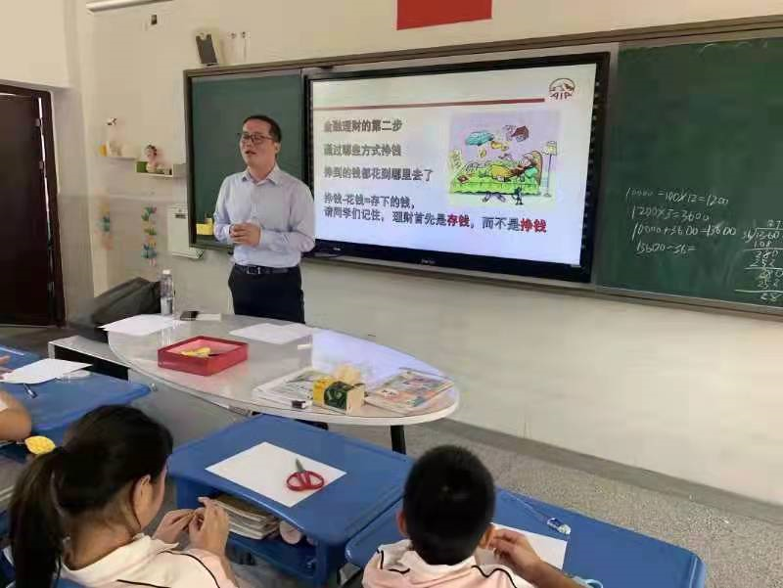
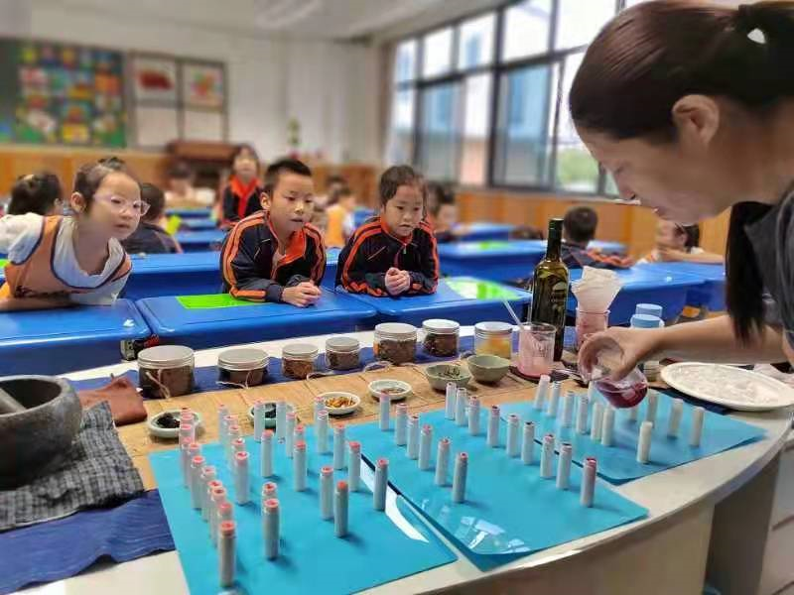

Slide 26
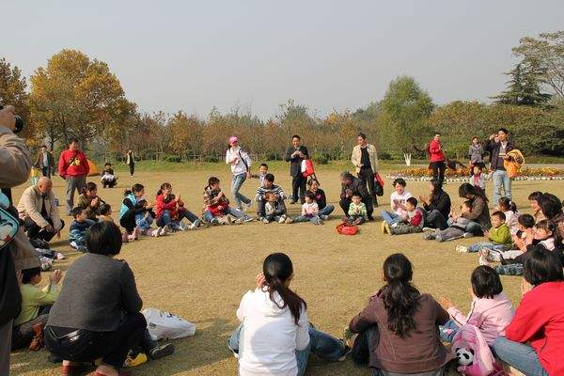
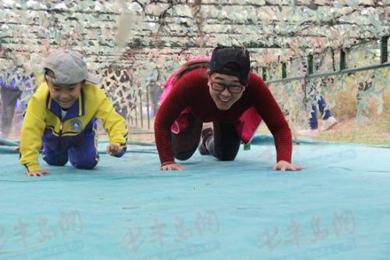
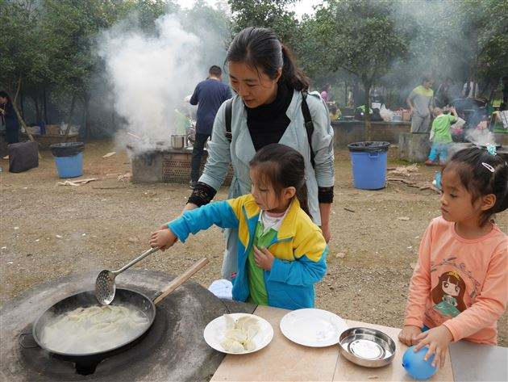
三、创新策划亲子活动
1.学校常态活动
亲子运动会
十岁成长礼
军营成长活动
生态林野营
校园露营
义卖活动
……
2.班级重要活动
3.班本项目研究（主题学习课程）
4.社区特色活动
5.创新亲子活动（阅读、登山、野营……）

Slide 27
四、建好沟通平台
1.班级群形态多样：
（1）班级家长群：参与人员为本班家长和各科教师，发布每周通知，及时周知家长，适用于日常信息集体沟通，班级圈的建设。
（2）学生问吧：专用于学生课余自由向老师提问。由各科老师协助解答，就共性问题可再次讲解，相当于一个课余在线辅导站。
（3）核心研讨群：邀约三五家长骨干核心力量，共同就班级事务进行定期研讨，协助班级进行课程设计，预先商量班级大事，再交由班级群发布。（阅读、课程、实践活动……）
2.建群原则：
班级群以“和而不同，共同发展”为宗旨，主要用于班级团队的信息传递，为增强班级凝聚力，服务好每一个孩子而建。
（1）实名入群：班级群成员以实名加入，以“学生姓名+爸爸妈妈”以诚挚的心认识身边的新同伴；
（2）及时关注：群里发布的通知等要及时关注，确保学习活动的正常展开；
（3）资源共享：各科教师在群中主动分享图文时，请心怀感恩，请理解每次活动不一定照顾人人，也未必专业，我们会努力；家委会成员有推荐书目和优质资源等及时发布共享；
（4）和谐共存：用正面的沟通方式，确保群内的正能量，和谐相处、团结互助是沟通之道。不利于班级大局稳定的话，不在群内讲；请理解老师们不能在工作时间随时回复信息。（规则意识、

Slide 28
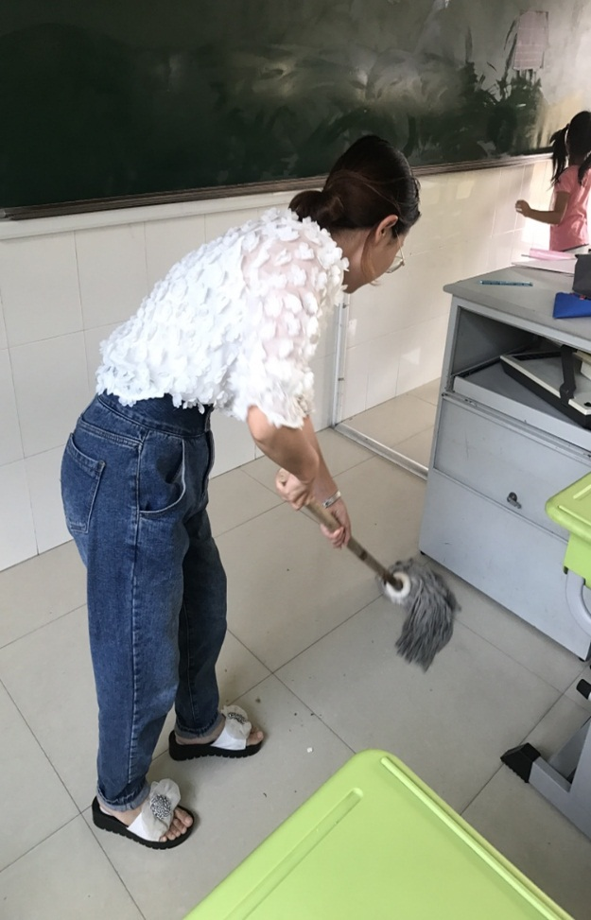
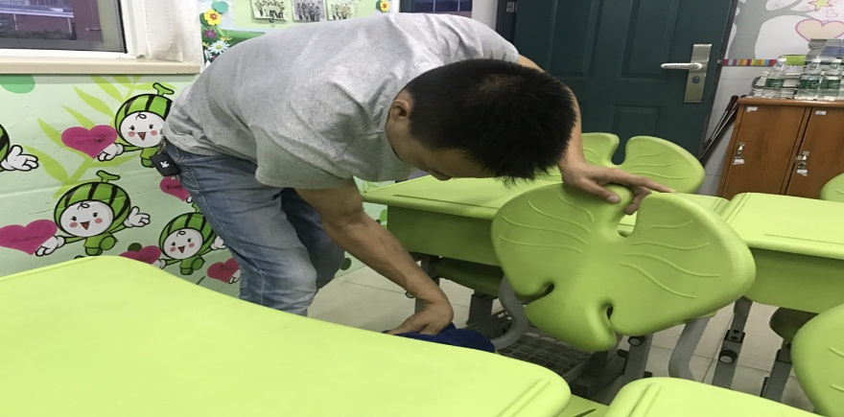
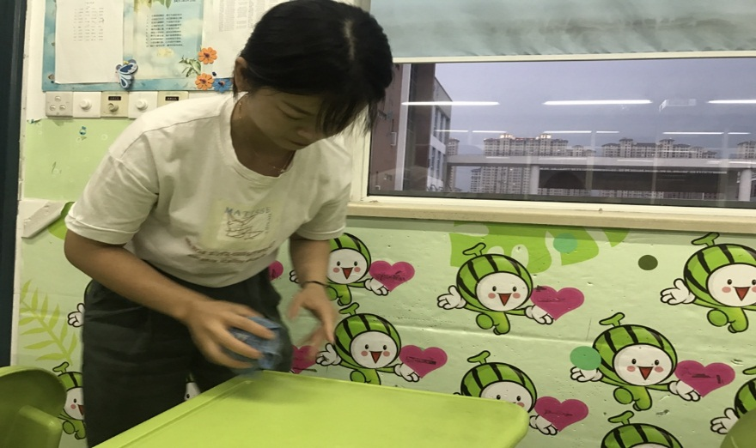
五、家长义工团
滚雪球式、主动申请式、人人互动式和随时招募式等多种方式

Slide 29
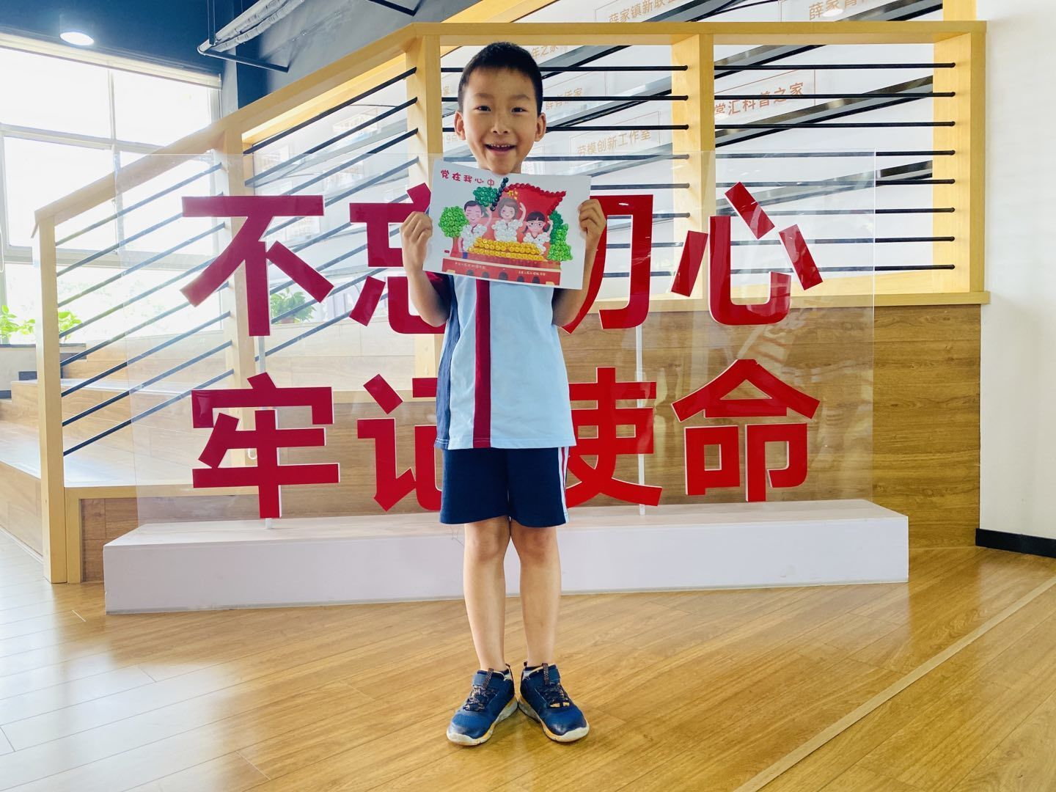
因为一群可爱的孩子
你我携手 成为命运共同体
面对新时代 新挑战
守望成长中的儿童
我们一起寻找路径 创造机会
打开自己 放飞童心
为孩子的成长创造更多可能
我们的一小步
也许会成就孩子成长路上的一大步

Slide 30
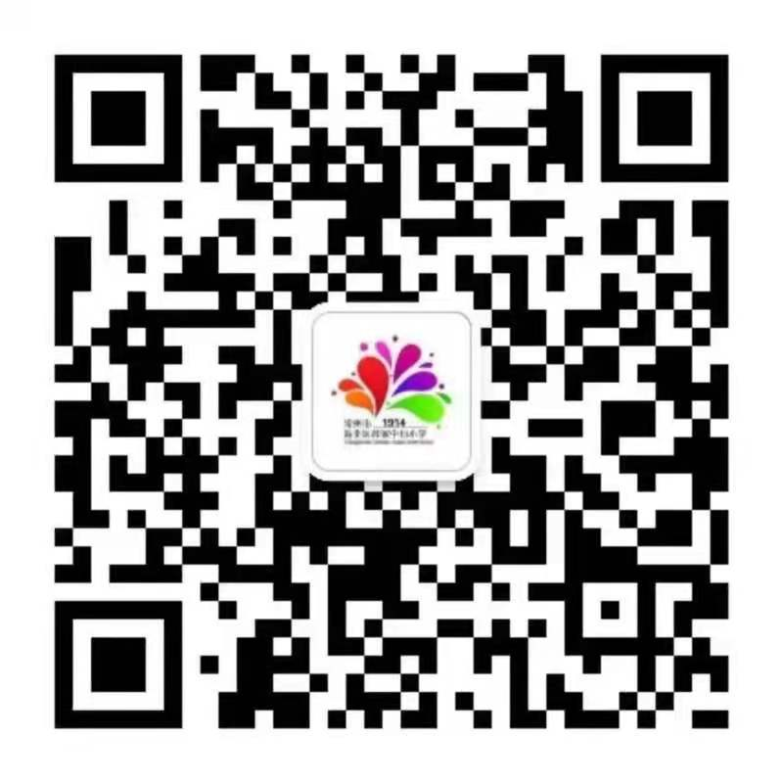
薛家小学微信公众号
我们的联系方式：
校 长 万莺燕 13815070638
副校长 周 静 13912341185
副校长 吴春燕 13861013250
副校长 朱小昌 13401316313
副校长 祝卫其 13775006005
副校长 曹 燕 13813585506

Slide 31
家校携手 共同进步

